Slide 1
الموت والحياة

Slide 2
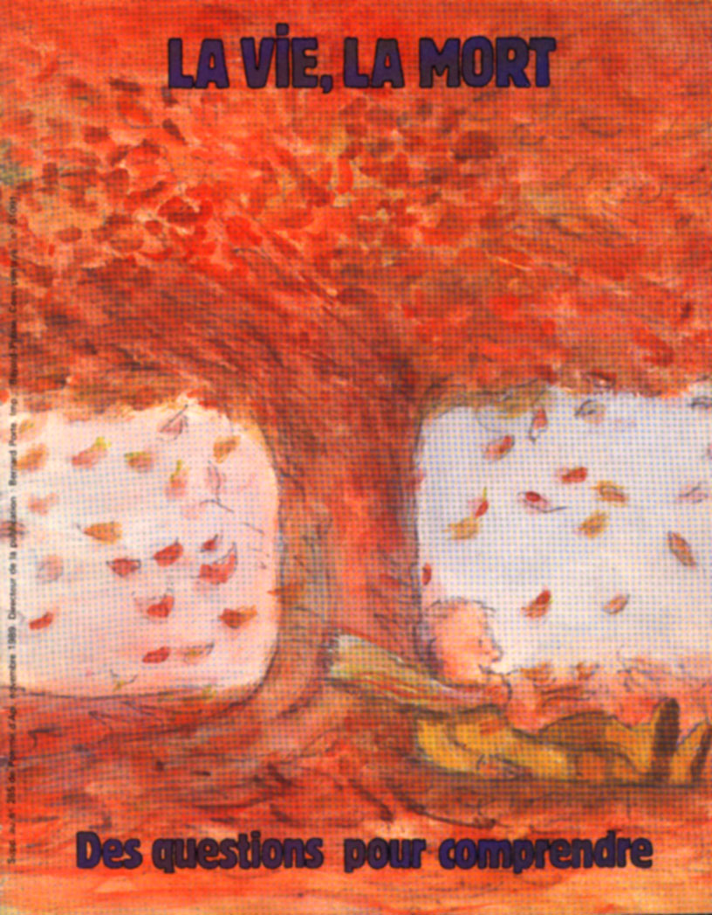
الموت والحياة

Slide 3
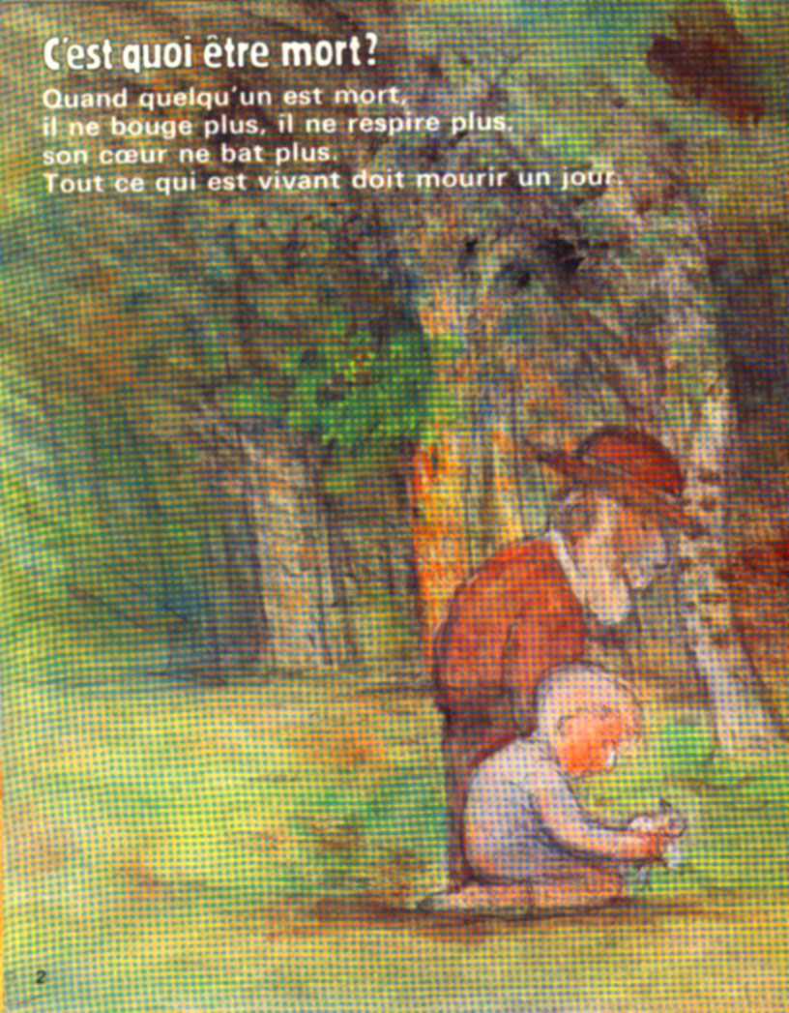
ما معنى الموت؟ عندما يموت أحد ما !هو لا يتحرك ولا يتنفس لم يعد قلبه يدق كل ما هو حي سيموت يوما ما

Slide 4
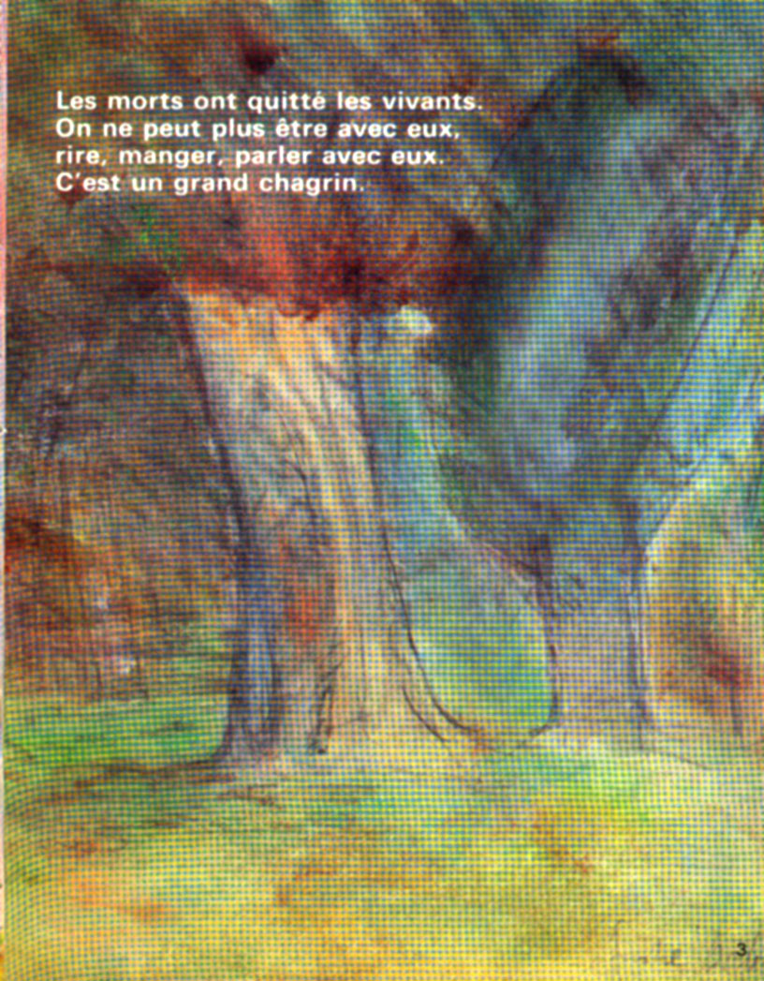
الأموات تركوا الأحياء لا نستطيع ان نكون معهم نضحك , نأكل , نتكلم معهم انه حزن كبير

Slide 5
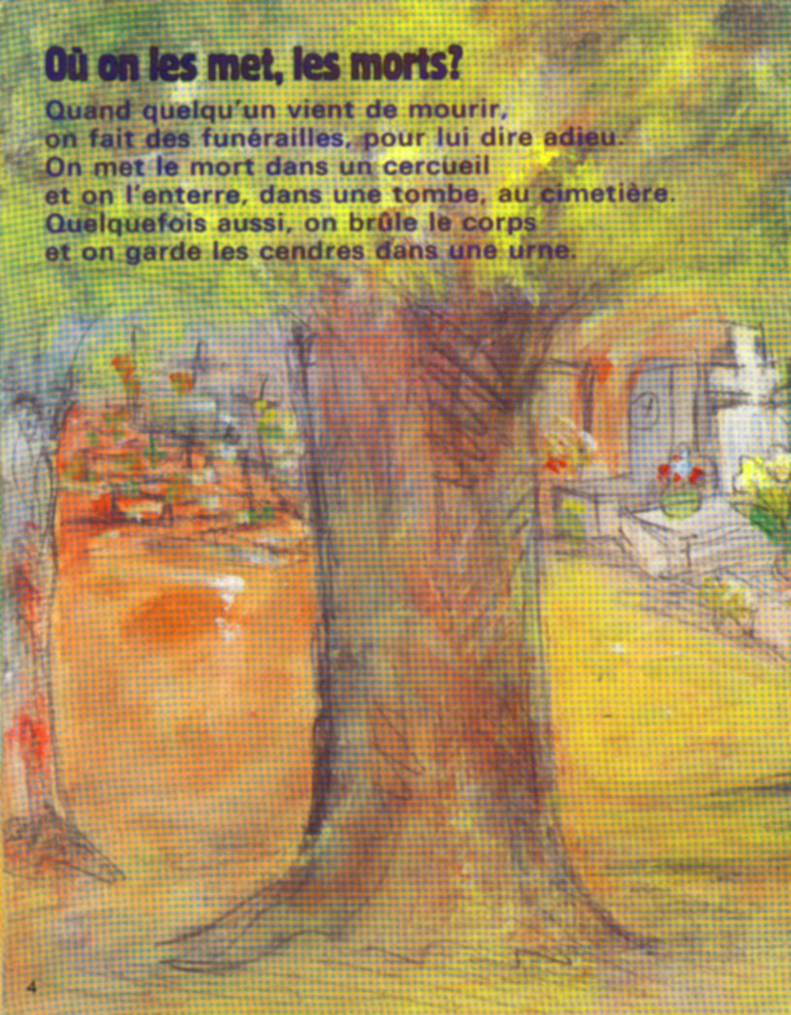
الأموات أين نضعهم ؟ عندما يموت أحد ما ! يقام له مأتم لوداعه يوضع الميت في تابوت ويوضع في حفرة في المقبرة أحيانا تحرق الجثة ويحفظ الرماد في جرة

Slide 6
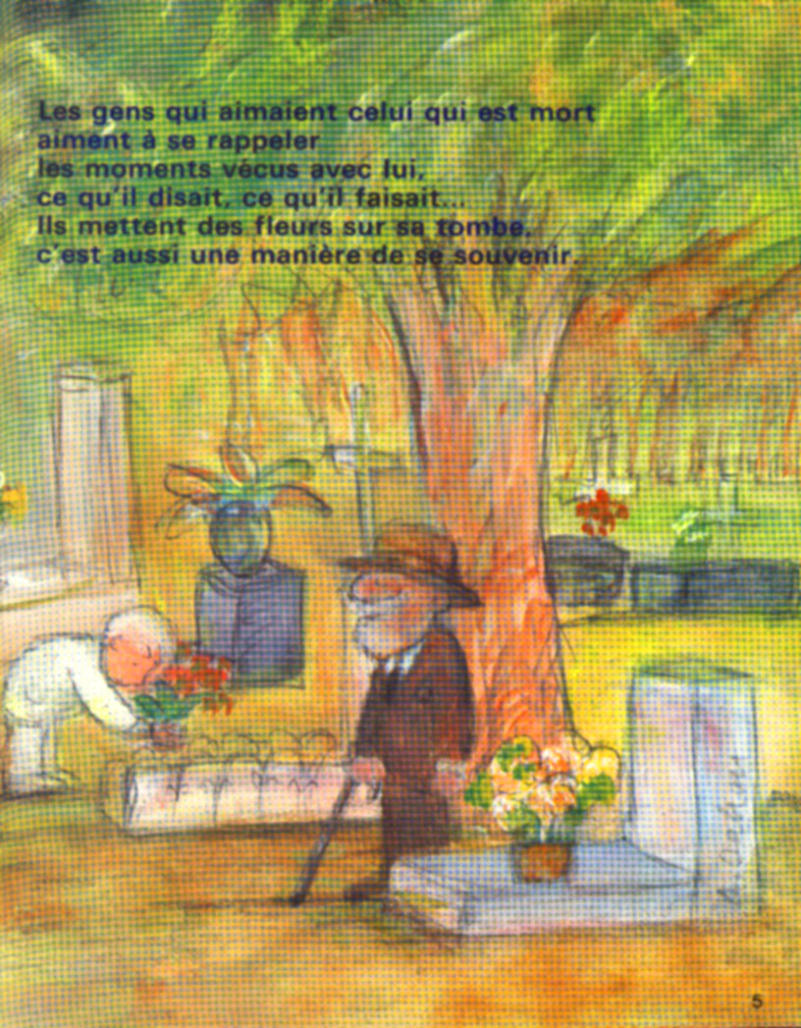
الناس الذين أحبوا الذي مات يحبون ان يتذكروا الأوقات التي عاشوها معه عما كان يتحدث ماذا كان يعمل يضعون الأزهار فوق قبره انها أيضا طريقة ليتذكروه

Slide 7
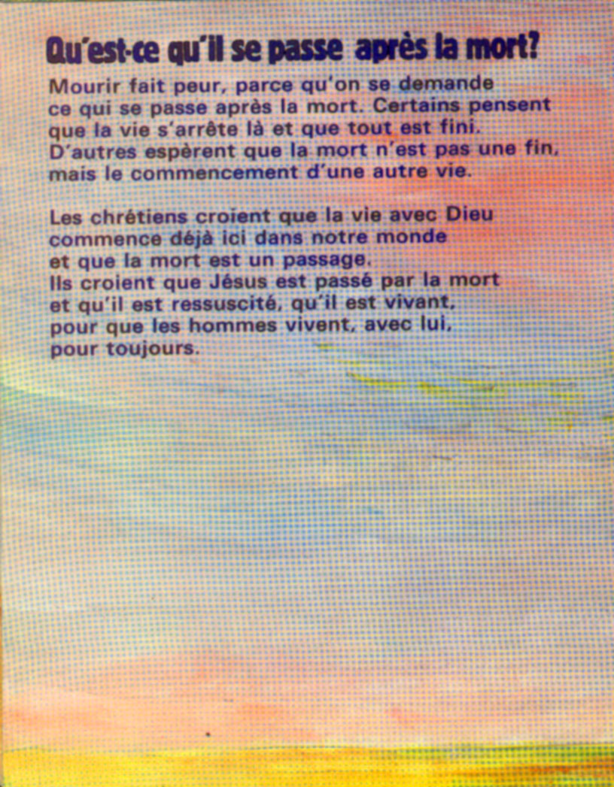
ما الذي يجري بعد الموت . الموت مخيف لأننا نتساءل عن الذي يحدث بعد الموت يظن البعض بأن الحياة تتوقف هنا وكل شيء انتهى وآخرون يأملون بأن الموت ليس نهاية العالم بل البداية لحياة أخرى يؤمن المسيحيون بأن الحياة مع الله تبدأ من هنا من عالمنا وان الحياة هو ممر كما يؤمنون بأن الميسح قد مر من الموت وبأنه قام وهو حي كي يعيش البشر معه الى الأبد

Slide 8
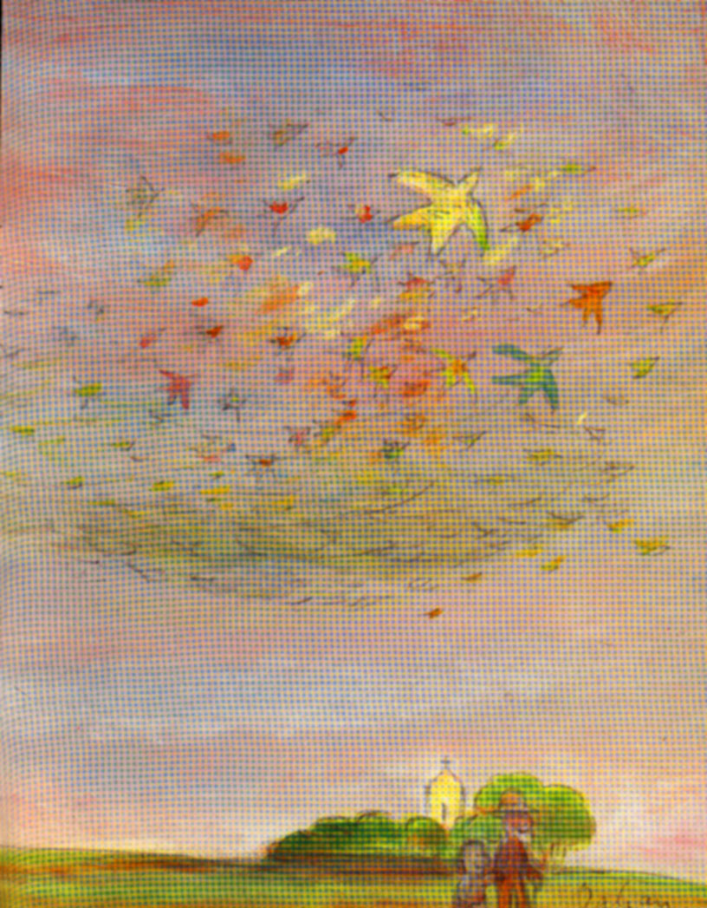

Slide 9
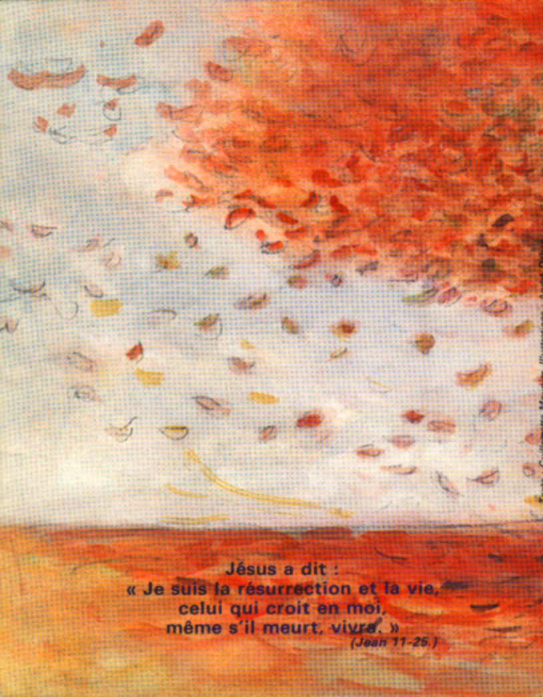
قال يسوع :“ أنا القيامة والحق والحياة من يؤمن بي حتى اذا مات يعيش

